Slide 1
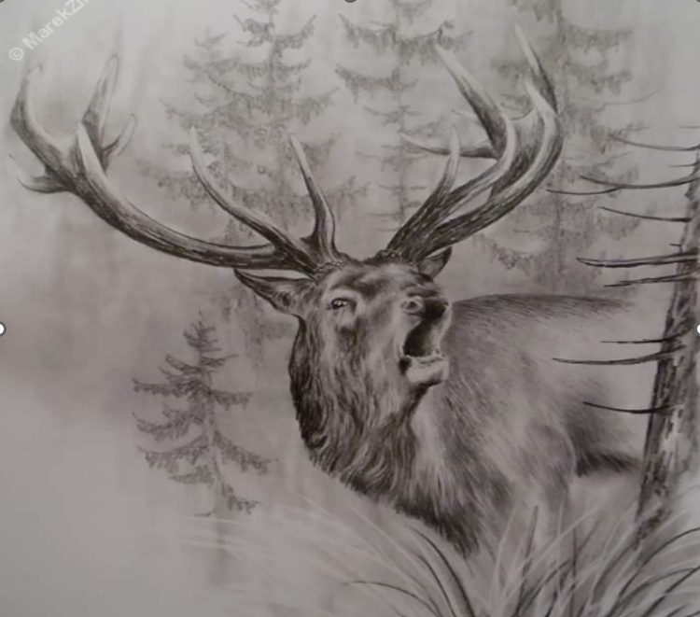
PZ Bukovina II Kšinná vyhlasuje k mesiacu Poľovníctva výtvarnú súťaž Poľovníctvo a ochrana prírody okolo nás pre deti do 15 rokov zo Kšinnej a Závady pod Čiernym vrchom. Každá kresba bude odmenená sladkou odmenou a prví traja dostanú vecnú odmenu. Kresby je potrebné priniesť v sobotu 27.6. do 10h do Poľovníckeho domu.

